Slide 1


Slide 2

Informations pratiques
Coordonnées
La compétition se déroulera au CREPS de Toulouse situé 1 avenue Edouard BELIN, 31500 Toulouse
Ligue Occitanie de Tennis de Table : 0562899210 – balma@loctt.fr
Correspondant Ligue Occitanie de Tennis de Table : Le responsable de la compétition au sein de la ligue est Mr Paul MARTINEZ - 06.73.40.18.51 – paul.martinez@loctt.fr
Les horaires d'ouverture de la salle
1- Accueil – Pointage
L’accueil des joueuses et joueurs avec la remise des dossards sera mis en place à partir de 16h00 le jeudi 27 avril 2023 à la salle.
2- Échauffement
Les tables seront disponibles le jeudi à partir de 16h00. Pendant l’épreuve, l’échauffement se fera uniquement sur les tables d’échauffement situées dans la salle parquet.
La salle sera ouverte 2h00 avant le début des épreuves, soit : vendredi à 8h00, samedi à 7h00 et dimanche à 7h00,
Les juges-arbitres de la compétition
Principal : Vincent BLANCHARD
Restauration
Vous aurez la possibilité de prendre des repas complets sur place matin et soir,
Une buvette sera à votre disposition. Il sera interdit de manger à l’intérieur des salles.
La réglementation du CREPS étant très stricte, il vous sera demandé ne pas apporter de nourriture venant de l’extérieur du CREPS,
Matériels de la compétition
Les balles seront en plastique de couleur blanche marque Nittaku Premium 40+***
Les tables de la compétition seront des Cornilleau 540 bleues

Slide 3
Informations pratiques
Déroulement de la compétition
Vendredi 28 :
  10h-13h : Poules qualificatives en simple pour les Juniors Garçons et Filles
  14h-20h : Poules qualificatives en simple pour les Minimes Garçons et Filles
Samedi 29 :
  9h-12h : 1/16ème et 1/8ème de finale doubles Minimes et Juniors Garçons et Filles
  13h-17h45 : 1/32ème, 1/16ème et 1/8ème de finale en simple Minimes et Juniors Garçons et Filles
  18h-20h15 : ¼ de finale en simple et en double Minimes et Juniors Garçons et Filles
Dimanche 30 :
  9h-12h15 : ½ finales simple, ½ finales et finales en double Minimes et Juniors Garçons et Filles
  À partir de 13h30 : Finale des tableaux simples
    Les finales en simple s’enchaînent les unes à la suite des autres

Slide 4
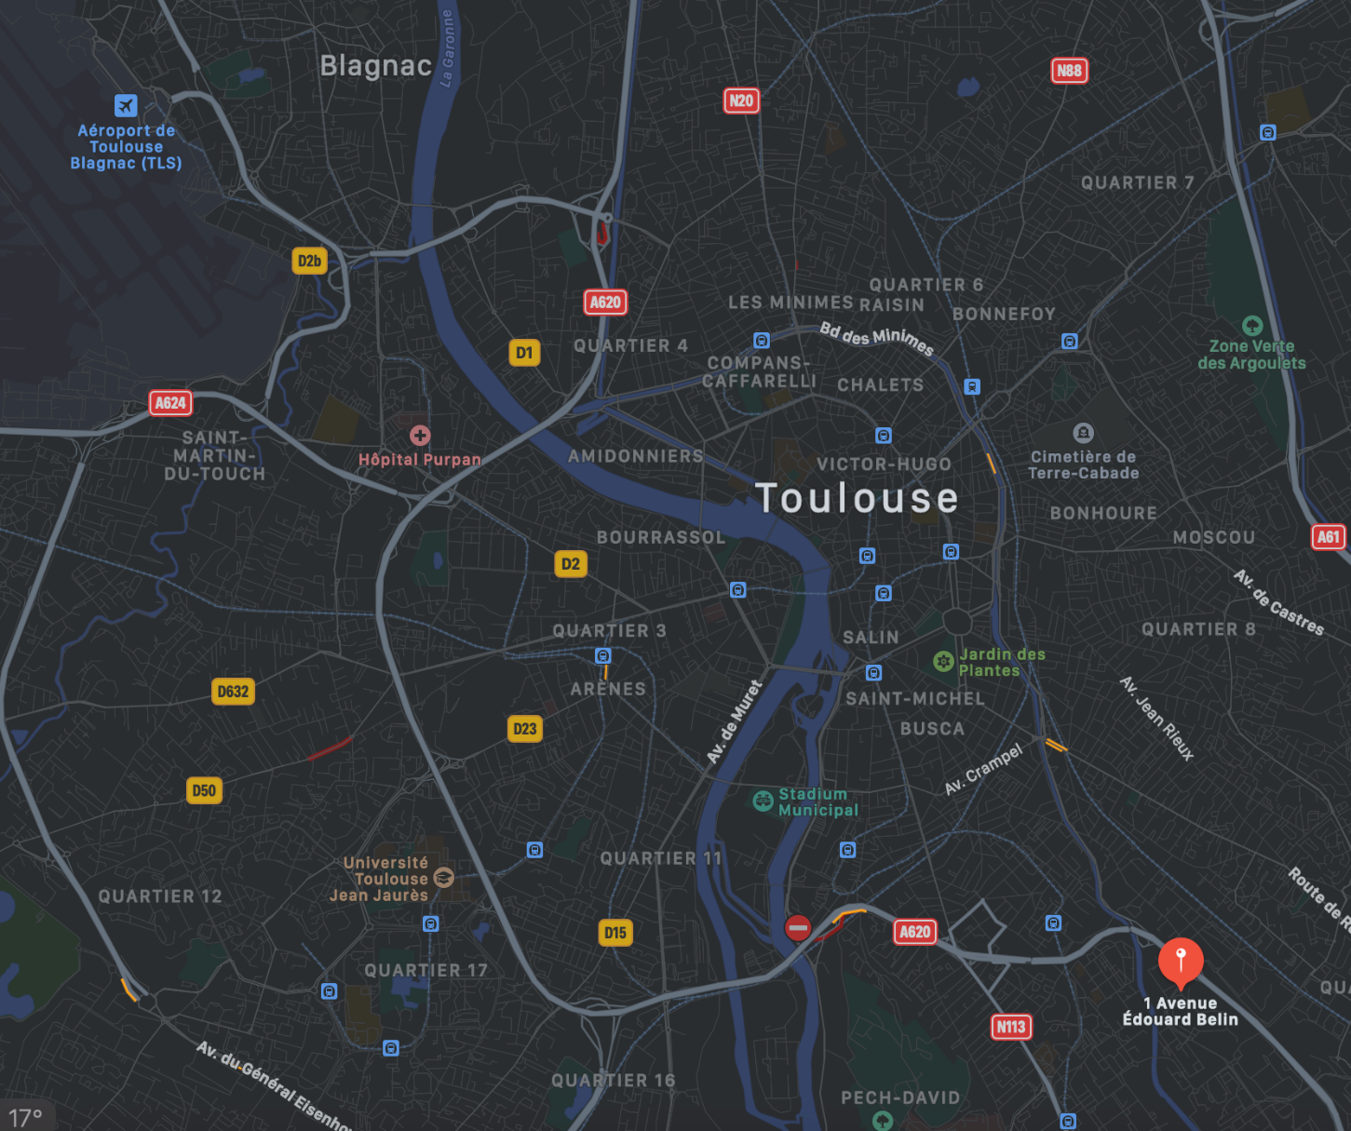
COMMENT VENIR au CREPS de Toulouse
(1 avenue Edouard Belin, 31400 Toulouse)
1
2
En Voiture : Par l’autoroute puis périphérique sortie 20
En Avion : Aéroport Toulouse-Blagnac, puis prendre la navette aéroport gare, puis le bus
27 qui vous posera à l’entrée du CREPS
1
2
En Train : Gare Matabiau, puis prendre le bus 27

Slide 5
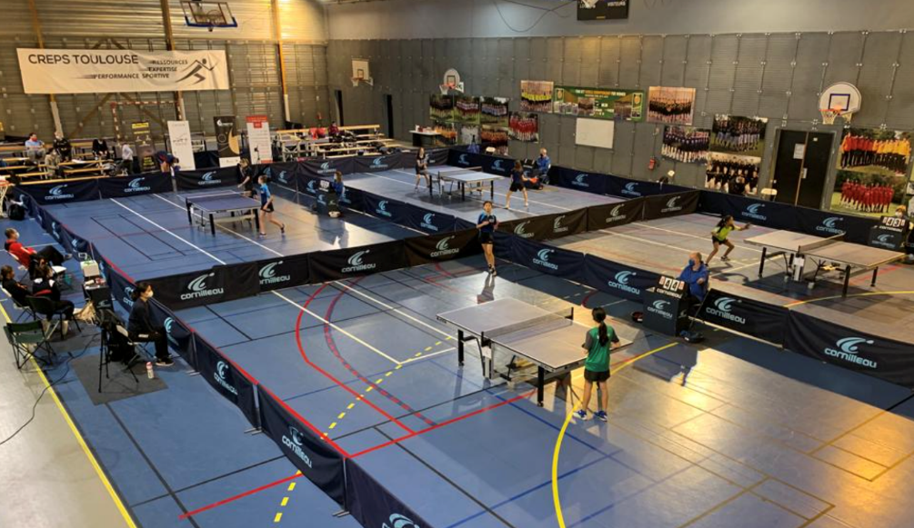
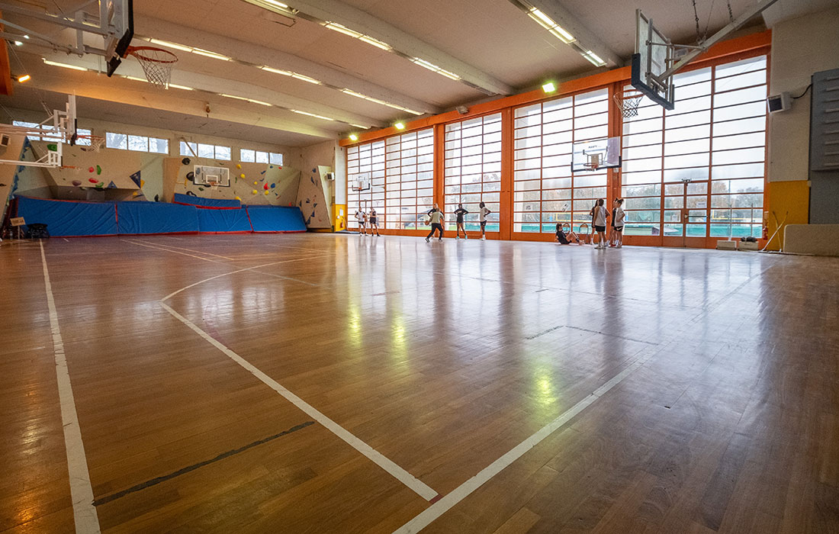
Lieu de la compétition
Salle René LAVERGNE et Salle Laurent FIGNON au CREPS de Toulouse (Salle N°1 ET N°2)
GYMNASE PARQUET au CREPS de Toulouse
( Salle d’Echauffement)

Slide 6
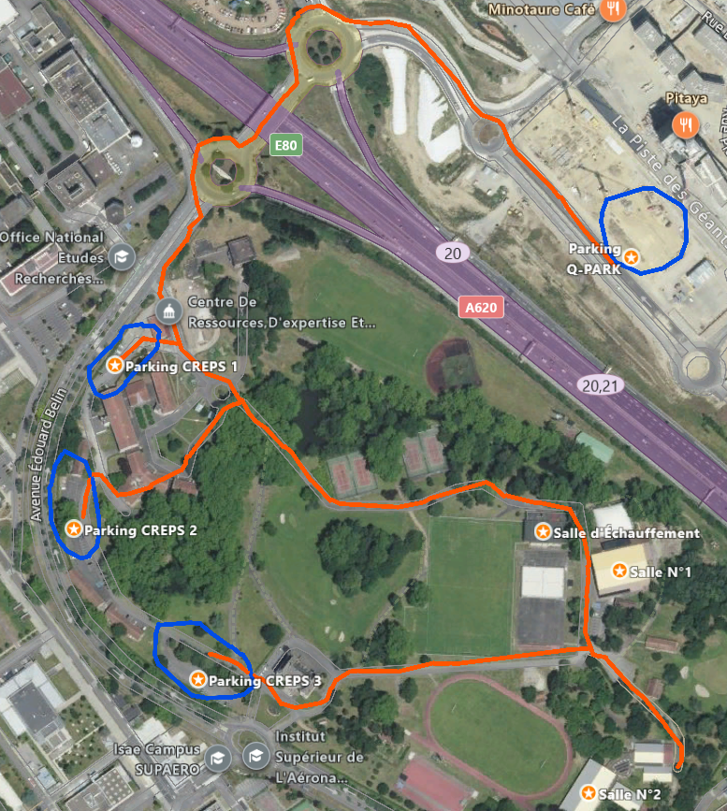
Plan détaillé du CREPS de Toulouse
Les différents parkings
Parcours à pieds pour aller à la salle
Les parkings ne seront accessible qu’aux personnes ayant réservées avec l’organisation. Tous les autres participants devront se garer au parking Q-Park ou accéder à la salle en transport en commun (bus n°27)

Slide 7
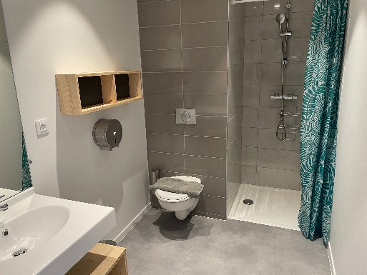
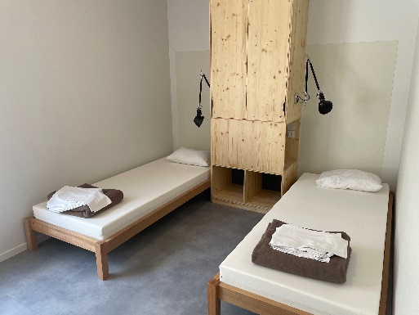
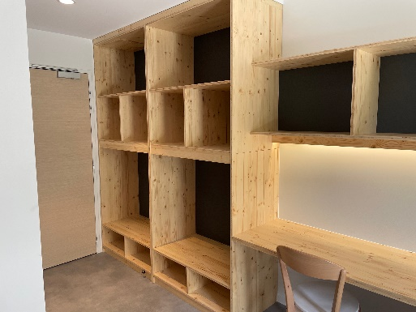
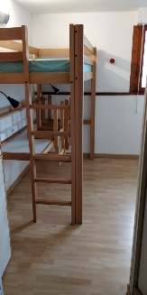
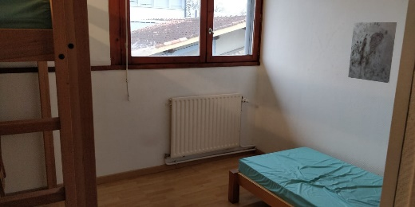
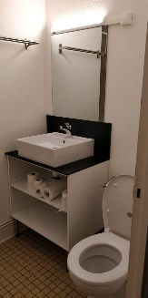
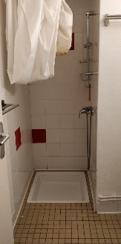
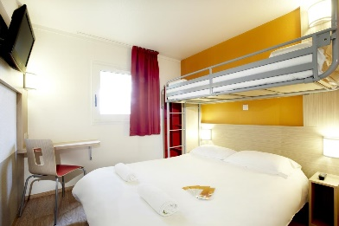
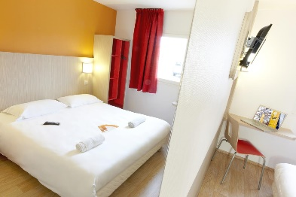
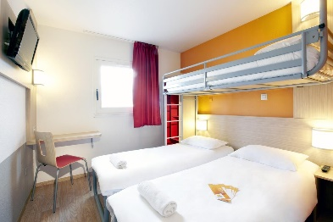
Hébergement et restauration
La ligue Occitanie met en place des packs hébergement comprenant :
3 pensions complètes : du jeudi 27 avril repas du soir au dimanche 30 avril repas du midi
Bâtiment Fair-Play sur le site du CREPS
Bâtiment Hebert sur le site du CREPS
Hôtel Première classe Toulouse Sud-Labège Innopole, moins de 10 min en voiture. Petit-déjeuner sur place à partir de 7h
Attention, le nombre de places pour ces packs est limité

Slide 8
Tarifs Hébergement et Restauration
(tarifs par personne )
Pensions complètes | 2 nuits (jeudi au samedi) | 3 nuits (jeudi au dimanche)
Fair-Play : Chambre individuelle | 150€ | 225€
Fair-Play : Chambre Double (2 lits simples) | 120€ | 180€
Hébert : Chambre individuelle | 120€ | 180€
Hébert : Chambre Double (2 lits simples dont 1 en hauteur) | 100€ | 150€
Hôtel Première classe : Chambre individuelle | 160€ | 240€
Hôtel Première classe : Chambre double (1 lit double et 1 lit superposé ou 1 lit double) | 130€ | 195€
Hôtel Première classe : Chambre triple (1 lit double et 1 lit superposé ou 2 lits simples et 1 lit superposé ) | 100€ | 150€
Repas Individuel CREPS | 14€ (entrée + plat + dessert)
Les tarifs indiqué sont par personnes
Merci de faire les réservations auprès de Paul MARTINEZ paul.martinez@loctt.fr

Slide 9
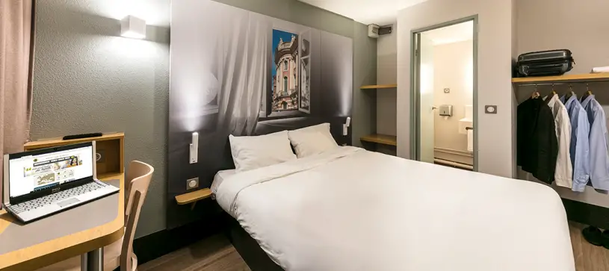
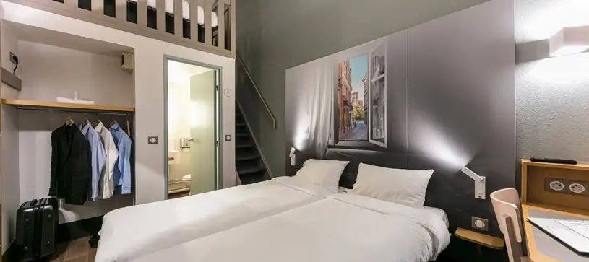
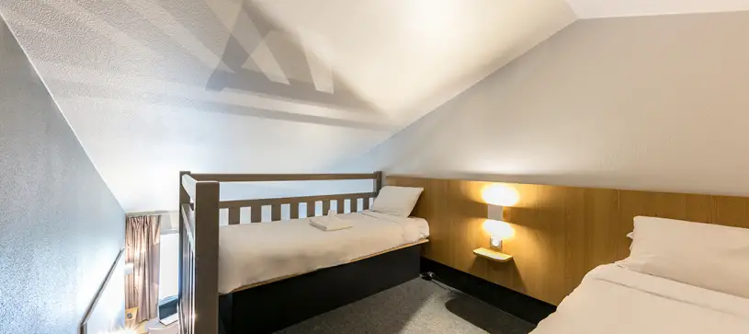
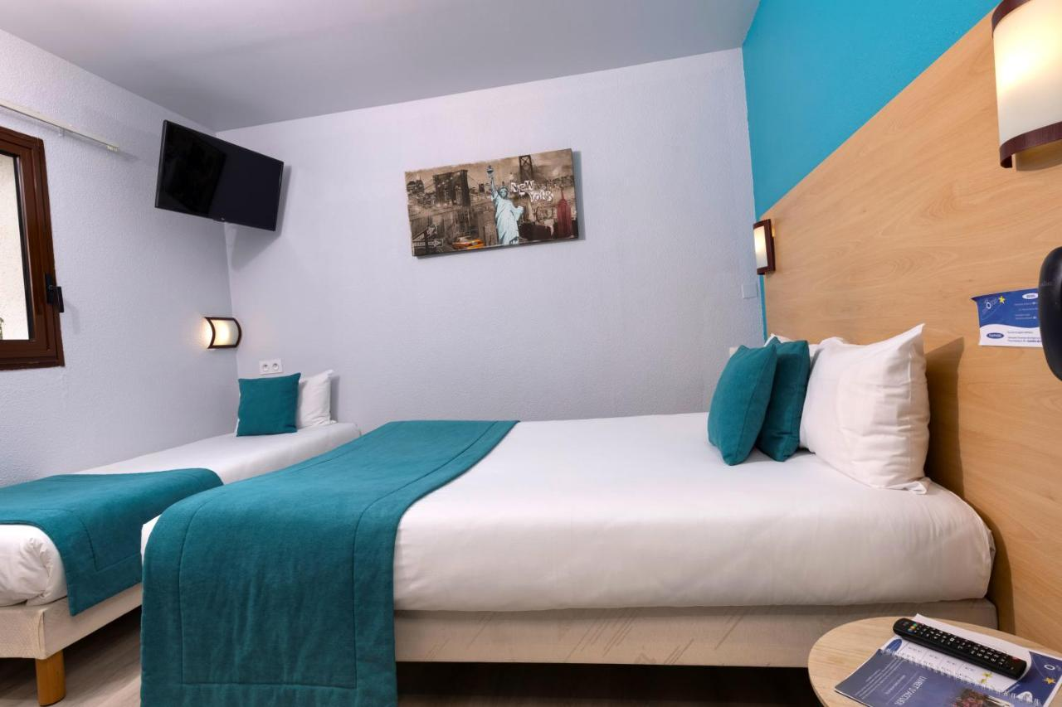
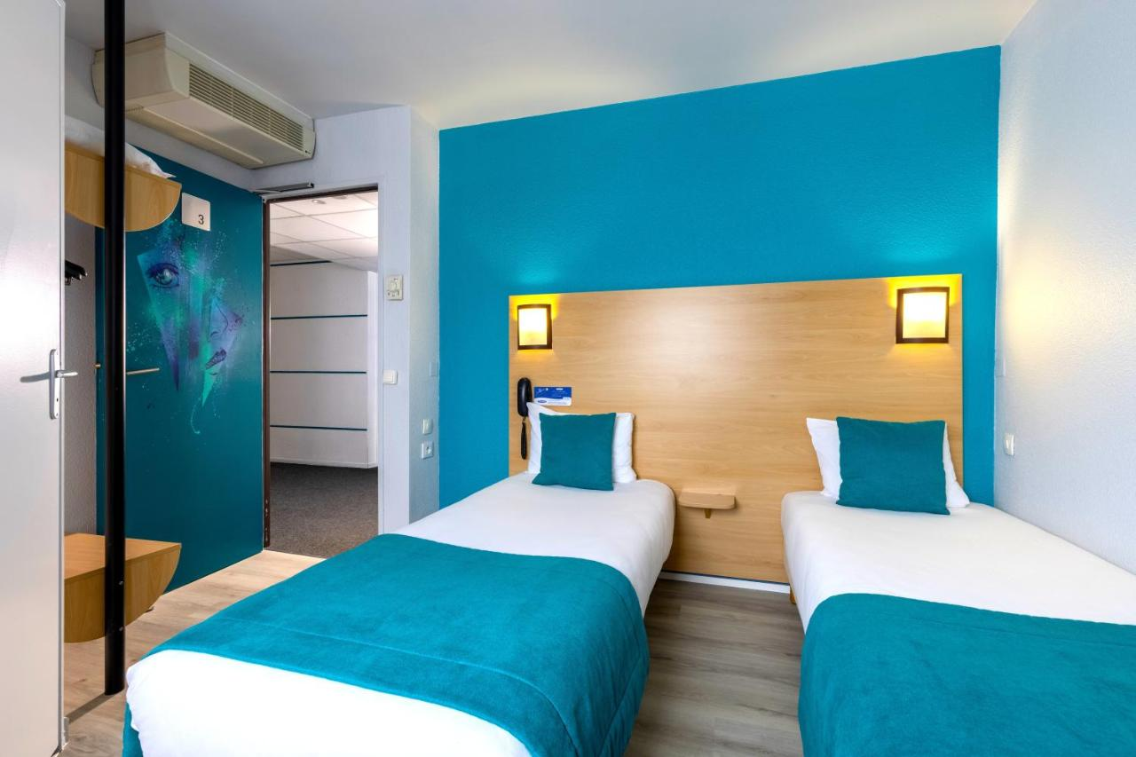
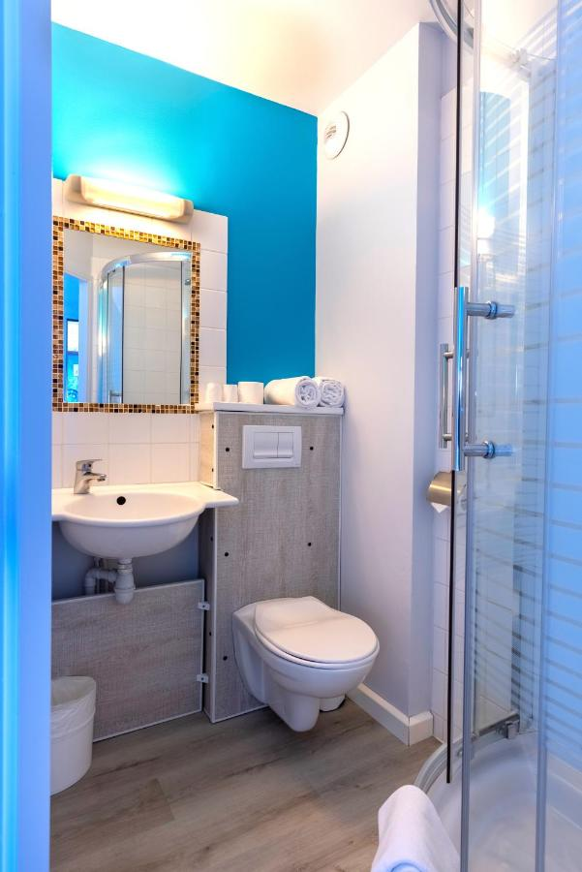
Hébergement
La ligue Occitanie vous propose également un panel d’hôtels proches du CREPS (moins de 10 minutes en voiture)
Hôtel B&B Cité de L’espace
Lors de la réservation au B&B hôtel, il vous suffira de dire le code partenaire « Bbspor04 » et signaler que vous venez pour les Championnats de France de tennis de table. L’hôtel vous proposera un tarif avantageux pour les trois nuits.
Hôtel Innostar Toulouse Sud
Lors de la réservation à l’Innostar Toulouse Sud, il vous suffira de signaler que vous venez pour les Championnats de France de tennis de table au CREPS de Toulouse. L’hôtel vous proposera un tarif avantageux pour les trois nuits.

Slide 10
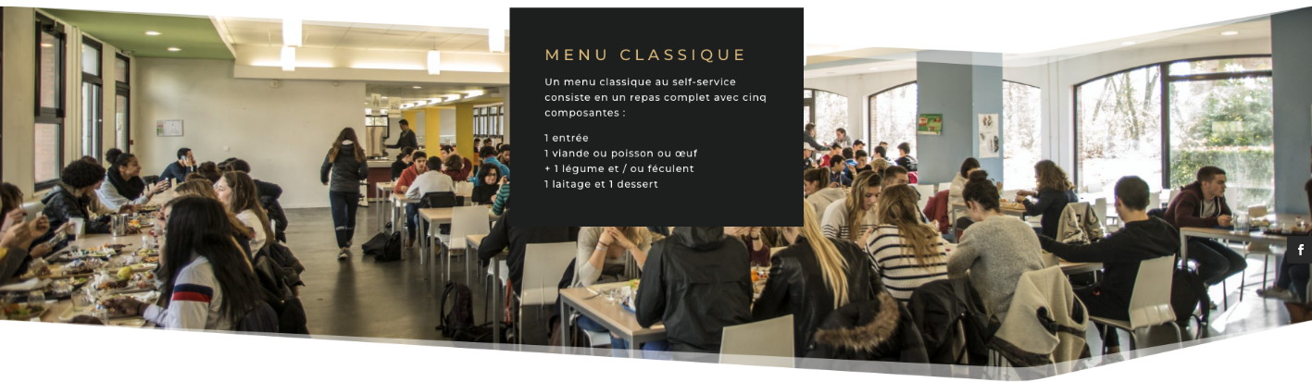
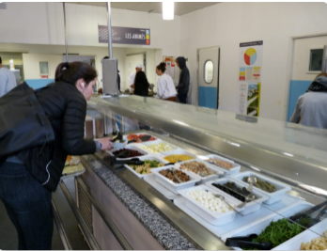
Restauration
Possibilité de manger au self du CREPS du jeudi soir au dimanche midi (voir tarif en page 8) :
Merci de réserver les repas avant le 10 avril au soir auprès de Paul MARTINEZ paul.martinez@loctt.fr
La Buvette vous proposera :
Sandwiches
Chips
Crêpes
Gâteaux, compotes, fruits
Boissons fraîches : eau, soda
Boissons chaudes : thé, café
Aucun paiement ne pourra être réalisé sur place. Nous ouvrirons des comptes pour prise de tickets et la facture vous sera envoyée à la suite de la compétition.
La mise en place de sandwiches s’arrêtera à partir de 18h.
Attention, le CREPS nous interdit de consommer des produits autres que ceux achetés sur place. Si vous souhaitez consommer vos propres produits vous devrez sortir du CREPS.
Bon séjour et bonne compétition à tous !

